Slide 1
Standarder for cyber- og informationssikkerhed
- introduktion til internationale og europæiske standarder

Slide 2
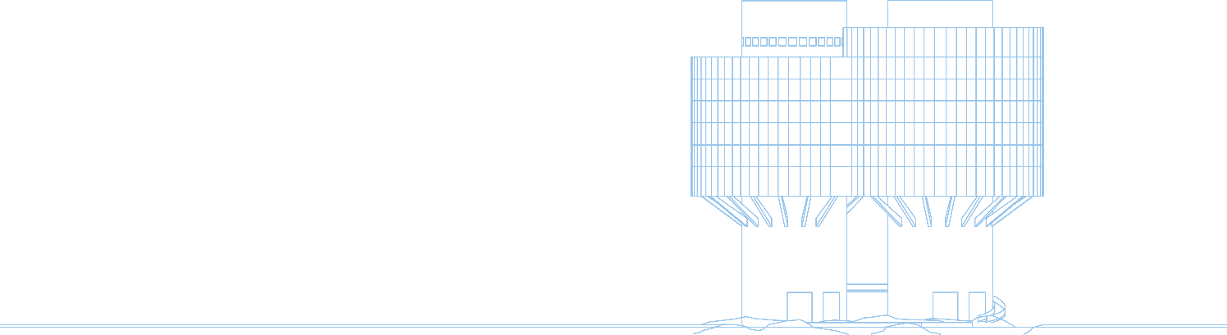
Dansk Standard – en vigtig del af dansk erhvervsliv
Danmarks officielle standardiseringsorganisation
Grundlagt i 1926
Erhvervsdrivende fond
160 medarbejdere i København
Erhvervspolitisk partnerskab med
Erhvervsministeriet
Notes:
Berit Aadal fra Dansk Standard
Jeg er en af de ansvarlige for Dansk Standards udvalg for cyber- og informationssikkerhed – min rolle er at hjælpe danske organisationer med at få indblik i og indflydelse på standarder
Dansk Standard – officielle standardiseringsorganisation. Vi sælger standarder og bidrager med at udvikle dem.
Vi dækker de standardiseringsemner, som der er danske interesser for.
Jeg er blevet inviteret i dag til at give et overblik over de væsentligste standarder, når vi taler cybersikkerhed i produkter og samtidig også give nogle gode råd til hvordan man kommer godt i gang.
Men først vil jeg lige sige et par ord om hvad en standard er

Slide 3
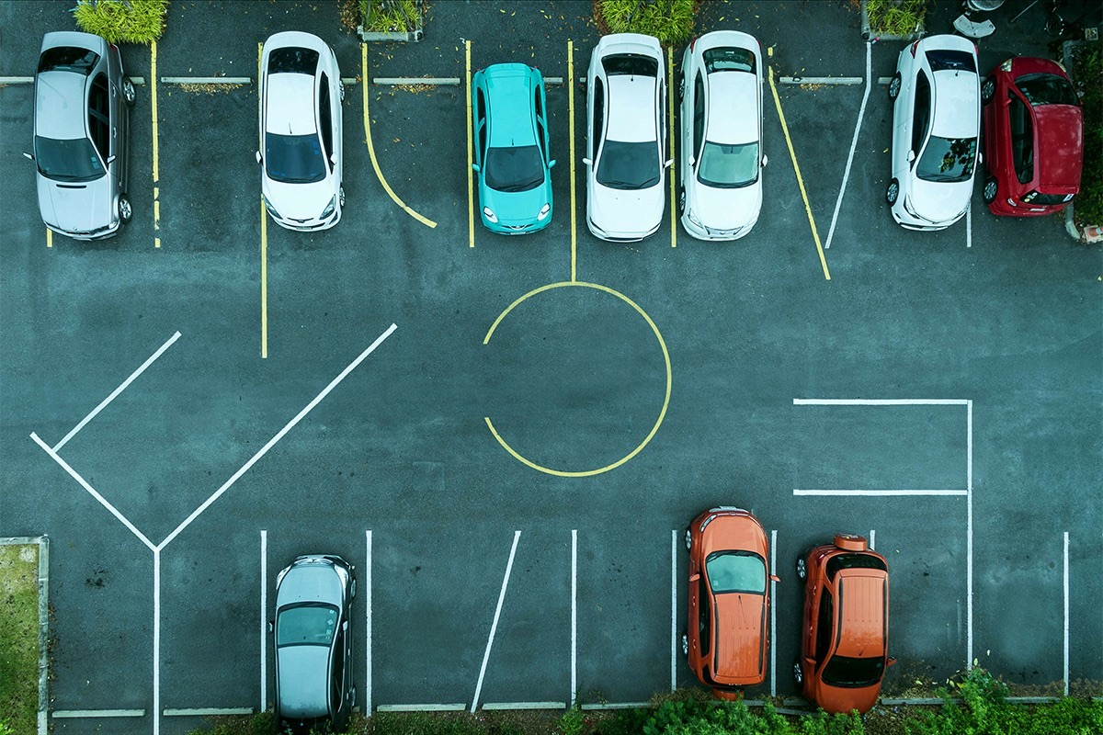
En verden uden standarder….

Slide 4

…ville være ret besværligt

Slide 5

…og med mange forhindringer
Notes:
Standarder er måske ikke noget vi alle går og tænker over i hverdagen, men hvis vi ikke havde standarder, så ville vi bestemt lægge mærke til det

Slide 6
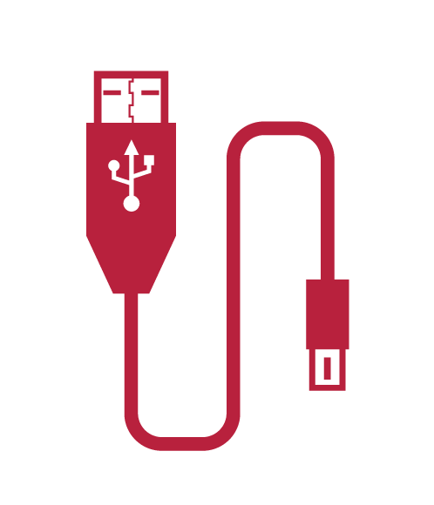





Standarder skaber tryghed i samfundet
Standarder skaber sikre produkter, som borgere og myndigheder kan
have tillid til og bruge
gennem en entydig fælles forståelse
af krav, sikkerhed og kvalitet
der letter din hverdag
Reducerer risici, ulykker og fejlproduktion
Notes:
Standarder får verden til at fungere lidt bedre
Der findes over 27.000 forskellige standarder – for alt fra kvalitetskrav og hårde produktspecifikationer, fx størrelsen på skruelåg, til procesbeskrivelser og principper for ledelse og samarbejde. Det er derfor ikke helt enkelt at definere, hvad en standard er.
Standarder sikrer, at alle former for unikke produkter, services og processer kan fungere i samspil med hinanden og resten af verden. Hvad nytte gør det, hvis din geniale forretningsidé kun fungerer på skrivebordet, men ikke passer ind i de sammenhænge, den var tiltænkt?
Standarder giver os alle et entydigt globalt sprog, som sikrer, at virksomheders produkter og services passer ind i de sammenhænge, de skal indgå i. Standarder er fælles frivillige retningslinjer, der gør, at vi forstår tingene ens og at vi kan være sikre på, hvad vi samarbejder om eller køber af hinanden – uanset om det foregår mellem virksomheder, myndigheder eller forbrugere. Dét skaber tillid og tryghed.
For virksomheder betyder brugen af standarder en langt mere effektiv markedsadgang – uden at hæmme virksomheders muligheder for innovation og udvikling. Standarderne er blot det solide fundament, der gør, at nye løsninger rent faktisk fungerer dér, hvor man ser et potentielt marked.

Slide 7
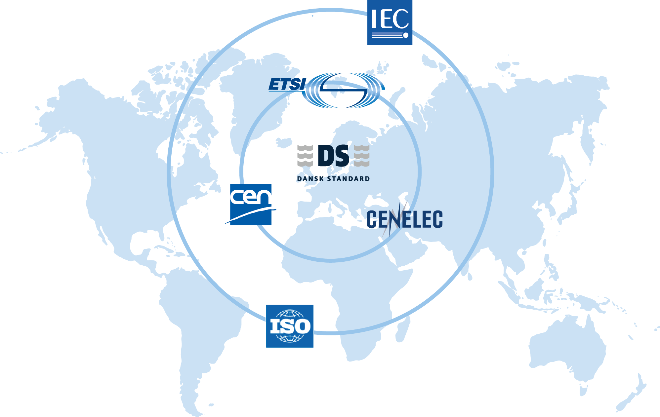
Dansk Standard – en stærk aktør i et europæisk og globalt standardiseringsnetværk
ISO har 164 medlemslande som medlem ud af 194 lande i verden.
Mere end 100.000 deltagere i mere end 3.000 arbejdsgrupper.
Notes:
Ved at være en del af de europæiske og internationale standardiseringsorganisationer ISO, CEN, IEC, Cenelec og ETSI repræsenterer vi danske holdninger og sikrer dansk indflydelse. Det er af stor betydning for bl.a. dansk eksport i dag, hvor næsten alle standarder er internationale.
Det europæiske niveau er med til at understøtte EU’s indre marked, og der er derfor tæt sammenhæng mellem de europæiske standarder og europæisk lovgivning.
Dansk Standard laver kun meget få rent danske standarder – under 2 pct.
Stort potentiale for indflydelse - I internationalt regi har hvert land én stemme

Slide 8
Standarder inden for cyber- og informationssikkerhed
Standarder for informationssikkerhed og privacy
(organisatorisk niveau – ISO/IEC 27000-serien)
Teknologispecifikke standarder (cloud, biometri, kryptering mm.)
Branchespecifikke standarder (forsyning mm.)
Standarder for cybersikkerhed i OT
(Industrielle kommunikationsnetværk – IEC 62443-serien)
Standarder for cybersikkerhed i produkter - IoT

Slide 9
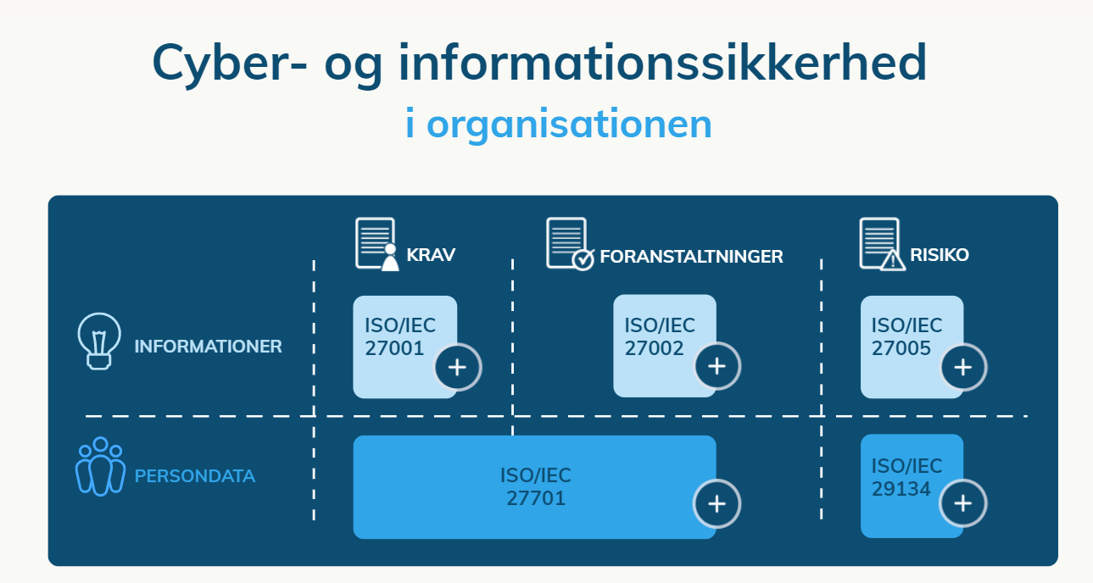
Standarder for informationssikkerhed og privacy
Standarder for informationssikkerhed og privacy (organisatorisk niveau – ISO/IEC 27000-serien)
Teknologispecifikke standarder (cloud, biometri, kryptering mm.)
Branchespecifikke standarder (forsyning mm.)
Standarder for cybersikkerhed i OT (Industrielle kommunikationsnetværk - IEC 62443-serien)
Standarder for cybersikkerhed i produkter - IoT
ISO/IEC 27001
Information security management systems — Requirements
ISO/IEC 27002
Code of practice for information security controls
ISO/IEC 27005
Information security risk management
ISO/IEC 27701
Extension to ISO/IEC 27001 and ISO/IEC 27002 for privacy information management — Requirements and guidelines
ISO/IEC 29134
Guidelines for privacy impact assessment
Notes:
Standarderne fungerer som styringsværktøjer, der kan hjælpe virksomheder med at beskytte informationer.
Fokus på riskostyring, dokumentation af processer, fordeling af roller og ansvar
27001 - Krav til et ledelsessystem for informationssikkerhed
27002 - Foranstaltninger til styring af informationssikkerhed
27005 - Vejledning i risikostyring for informationssikkerhed
27701 - Udvidede krav og vejledninger for 27001 og 27002 til at omfatte persondatabeskyttelse
29134 - Konsekvensanalyse vedrørende databeskyttelse

Slide 10
Standarder i ISO/IEC 27000-serien
Ordliste-Standarder
ISO/IEC 27000
Kravstandarder
ISO/IEC 27001
Vejledende standarder
ISO/IEC 27002
ISO/IEC 27005
ISO/IEC 27006
ISO/IEC 27004
Sektor-specifikke standarder
Vejledende kontrol-specifikke standarder
ISO/IEC 27011
ISO/IEC 27003
ISO/IEC 27018
ISO/IEC 27019
ISO/IEC 27017
ISO/IEC 2703x
ISO/IEC 2704x
ISO/IEC 2705x
ISO/IEC 27009

Slide 11
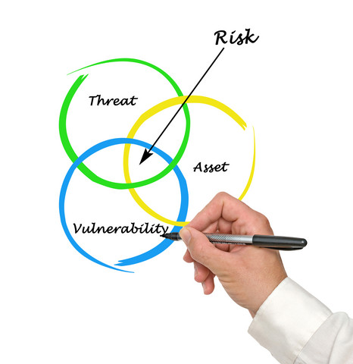
Definition af ledelsessystem for informationssikkerhed (ISMS)
Baseret på risikovurdering og organisationens risikoaccept til effektiv styring af risici.
Identifikation af krav til beskyttelse af informationsaktiver.
En struktureret tilgang til organisationens informationssikkerhed for at nå forretningsmålene.
Anvendelse af egnede foranstaltninger til sikring af informationsaktiver.
Notes:
ISO / IEC 27001 giver en ramme til vurdering og behandling af risici, uanset om cyber-orienterede eller på anden måde, der kan skade erhvervslivet, regeringer, og selv den struktur i et lands nationale infrastruktur. Hvad er et ledelsessystem for en størrelse? SVAR: Nogle mål og politikker/procedurer til efterlevelse af målene.
Inden vi tager fat på selve anvendelsen af standarden, så skal vi lige have et vigtigt begreb på plads – som jeg har nævnt et par gange. Et ledelsessystem for informationssikkerhed (ISMS). Når man adopterer en standard, så er det ikke et softwareprogram man ligger ind, men:
En systematisk tilgang til etablering, implementering, drift, overvågning, evaluering, vedligeholdelse og forbedring af en organisations informationssikkerhed for at nå forretningsmålene. PDCA – vi bliver aldrig færdige.
ISMS er baseret på en risikovurdering og organisationens niveau for risikoaccept, indrettet til effektivt at håndtere og styre risici. Vi skal have styr på risikovurdering og håndtering.
Vi foretager en analyse af krav til beskyttelse af informationsaktiver og anvendelse egnede kontroller til at sikre disse informationsaktiver, som påkrævet, bidrager til den succesfulde implementering af et ISMS beskyttelse. Vi skal kende vores værdifulde informationer, som søges beskyttet.
NOTE:
Ledelse: Koordinerede aktiviteter til ledelse og styring af en organisation (ISO9000, 3.2.6)
System: Sæt af forbundne og samspillende elementer (ISO9000, 3.2.1)
Ledelsessystem: System til etablering af politikker og målsætninger for at nå disse målsætninger (ISO9000, 3.2.2)

Slide 12
Definition af ledelsessystem for informationssikkerhed (ISMS)
”Ledelsessystemet for informationssikkerhed bevarer fortrolighed, integritet og tilgængelighed af information ved hjælp af en risikostyringsproces og sikrer, at interessenter har tillid til, at risici håndteres på en ordentlig måde.”
EN ISO/IEC 27001:2017, Indledning, 01
Baseret på risikovurdering og organisationens risikoaccept til effektiv styring af risici.
Identifikation af krav til beskyttelse af informationsaktiver.
En struktureret tilgang til organisationens informationssikkerhed for at nå forretningsmålene.
Anvendelse af egnede foranstaltninger til sikring af informationsaktiver.
Notes:
09:39 ISO / IEC 27001 giver en ramme til vurdering og behandling af risici, uanset om cyber-orienterede eller på anden måde, der kan skade erhvervslivet, regeringer, og selv den struktur i et lands nationale infrastruktur. Hvad er et ledelsessystem for en størrelse? SVAR: Nogle mål og politikker/procedurer til efterlevelse af målene.
Inden vi tager fat på selve anvendelsen af standarden, så skal vi lige have et vigtigt begreb på plads – som jeg har nævnt et par gange. Et ledelsessystem for informationssikkerhed (ISMS). Når man adopterer en standard, så er det ikke et softwareprogram man ligger ind, men:
En systematisk tilgang til etablering, implementering, drift, overvågning, evaluering, vedligeholdelse og forbedring af en organisations informationssikkerhed for at nå forretningsmålene. PDCA – vi bliver aldrig færdige.
ISMS er baseret på en risikovurdering og organisationens niveau for risikoaccept, indrettet til effektivt at håndtere og styre risici. Vi skal have styr på risikovurdering og håndtering.
Vi foretager en analyse af krav til beskyttelse af informationsaktiver og anvendelse egnede kontroller til at sikre disse informationsaktiver, som påkrævet, bidrager til den succesfulde implementering af et ISMS beskyttelse. Vi skal kende vores værdifulde informationer, som søges beskyttet.
NOTE:
Ledelse: Koordinerede aktiviteter til ledelse og styring af en organisation (ISO9000, 3.2.6)
System: Sæt af forbundne og samspillende elementer (ISO9000, 3.2.1)
Ledelsessystem: System til etablering af politikker og målsætninger for at nå disse målsætninger (ISO9000, 3.2.2)

Slide 13
Definition af informationssikkerhed
Fortrolighed
Integritet
Tilgængelighed
Informationsaktivers værdi
Notes:
MÅLET – at beskytte mod tab af informationsaktivers FIT (”preservation of FIT of information”) Så dette er kernen i opbygning af ISMS. Det vil sige:
Ud fra FIT kan man dermed klassificere aktiver efter
hvor følsom (fortrolighed vs. offentlighed) eller
kritisk (tilgængelighed, integritet – lav vs. høj) aktivet er.
Følsomhed (F) og kritikalitet (I+T). Også værdi og lovkrav

Slide 14

Fortrolighed
Beskyttelse af informationer mod uautoriseret adgang eller videregivelse
Adgang til information gælder for en afgrænset gruppe
Medarbejdere uddannes i adfærd, som sikrer, at information ikke tilgår andre end målgruppen
Adgangsstyring ved forskellige grader af fortrolighed på medarbejder-, afdelings- og organisationsniveau
Notes:
FORTROLIGHED: beskyttelse af informationer mod uautoriseret adgang eller videregivelse. Fx Kreditkortoplysninger
Sygejournalen som eksempel: fortrolighed for offentligheden
Bankkonto som eksempel: fortrolighed ml. mig og banken

Slide 15
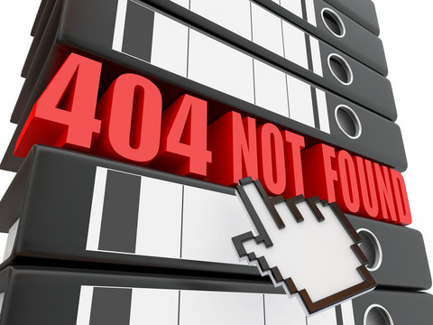
Integritet
Beskyttelse af informationer mod uautoriseret ændring eller ødelæggelse
Fuldstændighed og korrekthed: informationen holdes opdateret og fejlfri
Ændringer kræver autorisation og skal logges i systemet
Information krypteres og autoriserede tvinges til at benytte specifikke termer
Notes:
INTEGRITET: beskyttelse af informationer mod uautoriseret ændring eller ødelæggelse. Fx en persons sygejournal eller et virksomhedsregnskab.
Sygejournalen som eksempel: ikke bortkommer eller ændres, så jeg får fejlbehandling
Bankkonto som eksempel: pengene er der fortsat om et år + renter

Slide 16
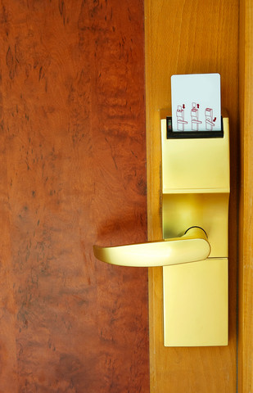
Tilgængelighed
Beskyttelse af informationer mod adgangsforbud for de personer, som har retmæssig adgang
Adgang for ALLE autoriserede brugere og systemer når nødvendigt
Processer for backup og nødberedskab sikrer adgang i tilfælde af eventuelle hændelser
Notes:
TILGÆNGELIGHED: beskyttelse af informationer mod uautoriseret adgangsforbud for de personer, som har retmæssig adgang. Fx systemnedbrud, nøglekortfejl, tyveri af pc.
Sygejournalen som eksempel: Mine læger og jeg har adgang (lægeskift)
Bankkonto som eksempel: jeg har adgang til udbetaling + monitorering

Slide 17
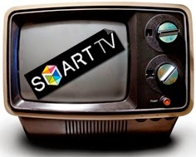

Standarder for cybersikkerhed i produkter - IoT
Standarder for informationssikkerhed og privacy (organisatorisk niveau – ISO/IEC 27000-serien)
Teknologispecifikke standarder (cloud, biometri, kryptering mm.)
Branchespecifikke standarder (forsyning mm.)
Standarder for cybersikkerhed i OT (Industrielle kommunikationsnetværk - IEC 62443-serien)
Standarder for cybersikkerhed i produkter - IoT
ISO/IEC 27400 IoT security and privacy - Guidelines
ISO/IEC 27402 IoT security and privacy — Device baseline requirements
ISO/IEC 27403 IoT security and privacy — Guidelines for IoT-domotics
ISO/IEC 18045 Methodology for IT security evaluation
ISO/IEC 15408-serien Evaluation criteria for IT security
ETSI EN 303 645 – Cybersecurity for Consumer Internet of Things
ETSI 103 701 Cybersecurity Assessment for Consumer IoT Products
EN 17640 Cybersecurity evaluation methodology for ICT products
EN 17529 Data protection and privacy by design and by default
Notes:
27400 (tidligere 27030) (CD)wg4 – forventes klar i april 2022. Har været på afstemning hen over sommeren. USA, Japan og Schweiz stemte den ned. Scope: This document provides guidelines on risks, principles and controls for security and privacy of Internet of Things (IoT) solutions. Opstiller hvilke risici der er ved IoT systemer. Security and privacy controls in this standard are developed for stakeholders in an IoT system environment, so as to be utilized by each IoT stakeholder, throughout the IoT system lifecycle.
27402 (WD)wg4 – Der er kommet et første udkast, som der er blevet kommenteret på I løbet af sommeren. Forventes klar til udgangen af 2023. CEN/CLC og ETSI har rakt ud til dem, da de mener der er mange sammenfald mellem denne standard og 303 645. “This document provides baseline requirements for IoT devices to support information security and privacy controls. Only finished end products that have at least one network interface for interacting with the digital world are in scope. This document is intended to support a scalable globally harmonized approach to IoT devices’ baseline security and privacy requirements and inform technical policy and regulatory initiatives. Users of IoT devices need to determine if the IoT device will support the privacy and security objectives of the environments in which they are deployed. This document provides a baseline set of security and privacy requirements (the “Baseline”) an IoT device needs to be capable of in order for organizations to make such a determination. In many cases, organizations will need to supplement these requirements with additional requirements appropriate to the security and privacy risks of specific vertical market segments or groups or to address higher risk environments. JTC13 is carefully considering for POSSIBLE (MODIFIED OR UNMODIFIED – AS RELEVANT) ADOPTION AT EUROPEAN LEVEL
27403 (WD) WG 4 (tidligere 24931)– Forventes klar udgangen af 2023. IoT I husholdning. Scope: This document provides guidelines to analyze security and privacy risks and identifies controls that need to be implemented in IoT-domotics systems. According to ISO/IEC TR 22417:2017 Information technology -- Internet of things (IoT) use cases, here domicile denotes the private, hence highly customizable area where someone lives, alone or with guests or cohabitants.. Thus it includes dedicated infrastructure aimed to support those individuals, such as healthcare and wellness systems, building control systems, smart metering and systems for entertainment or gaming. By comparison with other IoT solutions, IoT-domotics has specific features and concerns, like user centric, complex interactions, complicated composition, and varied and dynamic architecture. It is necessary to adapt the general IoT security and privacy principles to IoT-domotics, and provide stakeholders thorough and tailored guidelines in specific scenarios of IoT-domotics.
62443 – en helt standardserie på et meget højt detaljeret niveau. Her er der tale om cybersikkerhed ift. det industrielle område. OT
18045 og 15408-serien er også dem man refereer til som common criteria standarderne: Common Criteria (CC) er et “sprog” man kan bruge til at specificerer et computersystems sikkerhedsfunktionalitet (security functional requirements – SFRs) og sikkerhedstillid (security assurance requirements – SARs), ISO/IEC 15408
ETSI TS 103 701 scope: Conformance assessment of IoT Consumer products against ETSI EN 303 645 / ETSI TS 103 645. Forentes at være klar ved udgangen af 2020. Specifikationen er tiltænkt som et input til den kommende EU Cybersecuritycertificeringsordning baseret på Cybersecurity Act.
Derudover forventes der at komme et standardization request fra DG-GROW ift. Radiodirektivet. man har kigget på mulige sikkerehdsstandarder ift. RED I et stykke tid. Man har bl.a. kigget på om 303 645 kunne understøtte behovet sammen 62443-4-2 (security for industrial automation and control systems part 4-2 technical security requirements for IACS. De ses som de mest relevant.
Men der er også andre standarder i spil base security standards – basic level security requirements
Den om methodology er netop blevet stemt igennem på europæisk plan. EU Regulation 2019/881 (Cybersecurity Act) has emphasized the need for cyber security evaluation for all ICT products and solutions to be used on the EEA. The Regulation defines three levels of assurance i.e. high, substantial and basic. There is a need to provide a simple cybersecurity evaluation standard, that could be easy to apply in order to align the cybersecurity evaluation methods and provide evaluation that is valid in Europe. Additionally, the deployment of such evaluation standard can provide manufacturers with significant competitive advantages and also assure trustworthiness towards the end user/customer. This standard will provide the building blocks to meet the three levels of assurance defined in the CSA. A certification scheme developer will be able to select the required evaluation methodology provisions (”tasks”) (e.g. Penetration Testing or search for publicly-known vulnerabilities) from this standard and instantiate them according to the scheme requirements.
Scope: This document describes the cybersecurity evaluation methodology for ICT products. It is intended for use for all three assurance levels as defined in the Cybersecurity Act (i.e. basic, substantial and high). The methodology is comprised of different evaluation blocks including assessment activities that comply with the evaluation requirements of the CSA for the three levels. Where appropriate, it can be applied both to 3rd party evaluation and self-assessment. It is expected that this methodology may be used by different candidate schemes and verticals providing a common framework to evaluate ICT products.
Der har været lidt diskussion af standarden og hvorvidt arbejdet skulle startes op, men nu er den vedtaget.
303 645 Standarden er nu udgivet
Den er delt op på 13 krav om cybersecurity til IoT, der er udformet som konkrete tjeklister
EN 303 645 could provide the foundation for “basic”-level assurance for IoT security
A basis for future certification schemes
Der ses potentiale i at 303 645 kan blive en harmoniseret standard hvis EU-kommissionen opstiller krav om at regulere IoT security (ift. Radiodirektivet)
Der er etableret en JWG mellem CEN/CLC JTC13 og ETSI Cyber med formål: adress the development of these baseline horizontal requirements
Standarden anvendes i regulering i UK Require all “smart” consumer products sold in the UK to meet basic requirements, derived from EN 303 645 provisions:

Slide 18
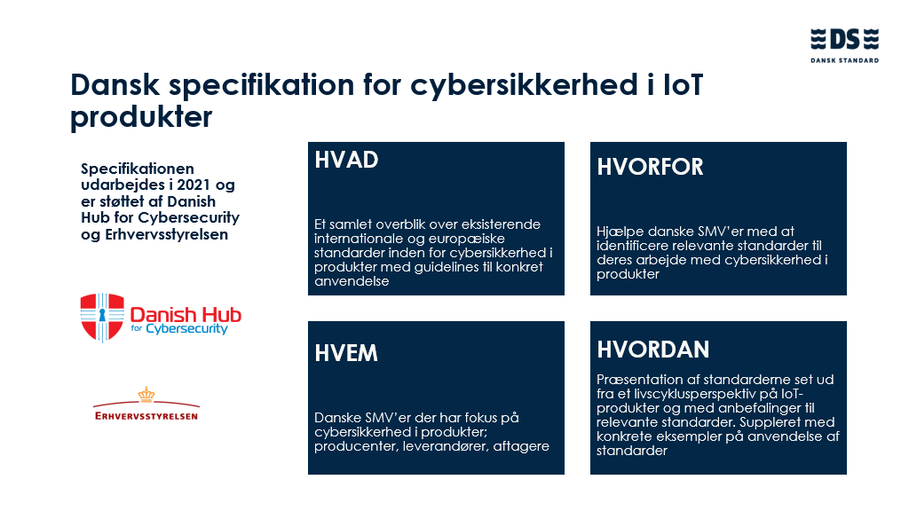
Standarder for informationssikkerhed og privacy (organisatorisk niveau – ISO/IEC 27000-serien)
Teknologispecifikke standarder (cloud, biometri, kryptering mm.)
Branchespecifikke standarder (forsyning mm.)
Standarder for cybersikkerhed i OT (Industrielle kommunikationsnetværk - IEC 62443-serien)
Standarder for cybersikkerhed i produkter - IoT

Slide 19


Teknologispecifikke standarder (cloud, biometri, kryptering mm.)
Standarder for informationssikkerhed og privacy (organisatorisk niveau – ISO/IEC 27000-serien)
Teknologispecifikke standarder (cloud, biometri, kryptering mm.)
Branchespecifikke standarder (forsyning mm.)
Standarder for cybersikkerhed i OT (Industrielle kommunikationsnetværk - IEC 62443-serien)
Standarder for cybersikkerhed i produkter - IoT
ISO/IEC 27017 — Code of practice for information security controls based on ISO/IEC 27002 for cloud services
ISO/IEC 24745 — Biometric information protection
ISO/IEC 19792 — Security evaluation of biometrics
ISO/IEC 18367 — Cryptographic algorithms and security mechanisms conformance testing
ISO/IEC 19790 — Security requirements for cryptographic modules

Slide 20


Branchespecifikke standarder (forsyning mm.)
Standarder for informationssikkerhed og privacy (organisatorisk niveau – ISO/IEC 27000-serien)
Teknologispecifikke standarder (cloud, biometri, kryptering mm.)
Branchespecifikke standarder (forsyning mm.)
Standarder for cybersikkerhed i OT (Industrielle kommunikationsnetværk - IEC 62443-serien)
Standarder for cybersikkerhed i produkter - IoT
ISO/IEC 27009 — Sector-specific application of ISO/IEC 27001 — Requirements
ISO/IEC 27011 — Code of practice for Information security controls based on ISO/IEC 27002 for telecommunications organizations
ISO/IEC 27019 — Information security controls for the energy utility industry

Slide 21
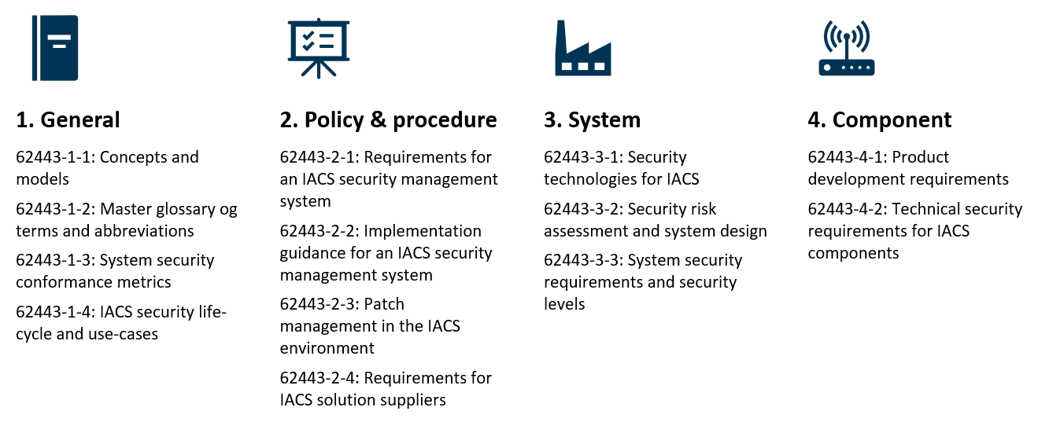
Standarder for cybersikkerhed i OT
Standarder for informationssikkerhed og privacy (organisatorisk niveau – ISO/IEC 27000-serien)
Teknologispecifikke standarder (cloud, biometri, kryptering mm.)
Branchespecifikke standarder (forsyning mm.)
Standarder for cybersikkerhed i OT (Industrielle kommunikationsnetværk - IEC 62443-serien)
Standarder for cybersikkerhed i produkter - IoT
IEC 62443-serien – Industrial Automation and Control Systems

Slide 22
Hvorfor anvende standarder inden for cyber- og informationssikkerhed?
Klar på fremtidens markedskrav
Konkurrencefordel
Styr på Business Continuity
Skab tillid til jeres produkt/service – og til jeres virksomhed
Compliance
Muliggør interoperabilitet
Fælles forståelse af krav, sikkerhed og kvalitet
Højne det generelle niveau for cyber- og informationssikkerhed
Notes:
Men hvilken værdi giver det at anvende standarder og hvordan kommer man godt i gang?
Hvis vi tager værdien først, så er det jo:
At komme på forkant med fremtidens markedskrav. Standarder kan også være et første skridt i mod regulering, så ved at arbejde med standarder bliver man klar på de krav, der skulle komme – enten fra markedet eller regulativt.
At arbejde med standarder giver en konkurrencefordel. Vi ser at cyber- og informationssikkerhed ikke længere er et spørgsmål om compliance, men i høj grad også bliver et konkurrenceparameter.
Standarder kan sikre Business continuity – sikre at I også har en virksomhed og en berettigelse i fremtiden. Standarder styrker forretningen og kan bidrage til at afværge cyberangreb og7eller minimere skaden af sådanne.
En af standardernes tydeligste værdi er tillid. Både til jer som virksomhed/organisation og til jeres produkter/services. Standarder bliver en slags kvalitetsstempel.
Standarder kan være gode ift. dokumentation af processer – at man lever op til nogle krav, selv om der måske ikke er nogle formelle krav. Så derfor kommer compliance også på listen.
Standarder skaber interoperabilitet – og sørger for at få systemer til at ’tale’ sammen.
Den sidste værdi jeg vil fremhæve er, at standarder skaber en fælles forståelse af krav, sikkerhed og kvalitet – standarderne skaber et fælles sprog, der gør at vi kan samarbejde på tværs af kulturer, virksomheder, landegrænser mm. Vi trækker på de samme referencer.
For mange kan det virke lidt uoverskueligt at skulle gå i gang med at arbejde med standarder. Men jeg har samlet et par gode råd om, hvordan man bedst kommer i gang med at anvende dem. Nogle af dem virker ret banale, men er ikke desto mindre rigtige.
Skab et overblik over hvad der findes – Brug Dansk Standard. Vi har et informationscenter, der kan guide i hvilke standarder, der kan være oplagte at kigge nærmere på alt afhængig af hvilke behov man har i sin virksomhed. Vi er i DS også ved at lave et overblik over de 8-10 væsentligste standarder, når man arbejder med cyber- og informationssikkerhed. Det er tænkt som en guide, som vil være på vores hjemmeside inden årsskiftet. Derudover har vi en lang række kurser, der introducerer til standarder og standardiseringsarbejde. De er gratis.
Læs indholdsfortegnelsen igennem. Lyder ret banalt, men nogle gange skal der ikke mere til for at få et overblik over, om man sidder med en standard, som man rent faktisk kan bruge til noget. Og så husk på at bruge det fra standarderne, der giver værdi for jer. Anvendelsen af standarder skal ikke sidestilles med certificering, så anvend standarderne som de best practice dokumenter, som de er. Og drag nytte af at eksperter fra hele verden har samlet deres viden og serverer det for jer i en standard.
Som med alle andre projekter, så er det vigtigt at prioritér arbejdet, hvis man vil have mest mulig værdi ud af det. Afsæt dedikerede ressourcer til arbejdet og få ledelsens opbakning.
Se arbejdet med standarder som en del af jeres forretningsudviklingen. Som jeg nævnte før er cybersikkerhed blevet et større og større konkurrenceparameter for virksomheder. Anvendelse af standarder kan booste innovationen og åbne nye markeder.
En sidste mulighed er naturligvis også at melde sig ind i standardiseringsarbejdet, for så får man en mere dybdegående forståelse af standarderne og kan sparre med både nationale medlemmer og det internationale miljø.

Slide 23
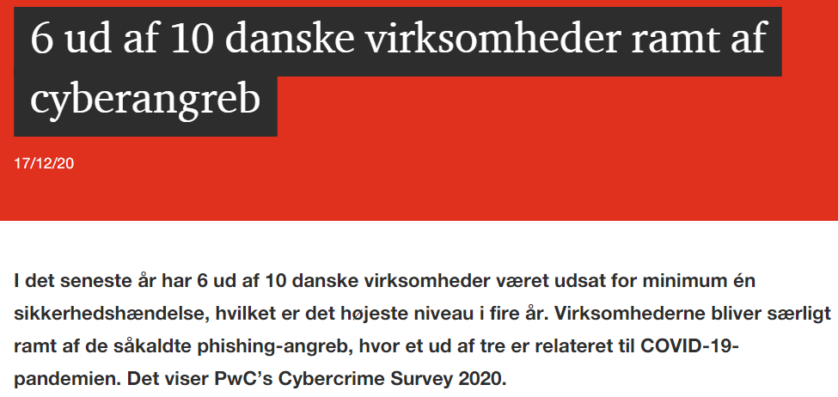
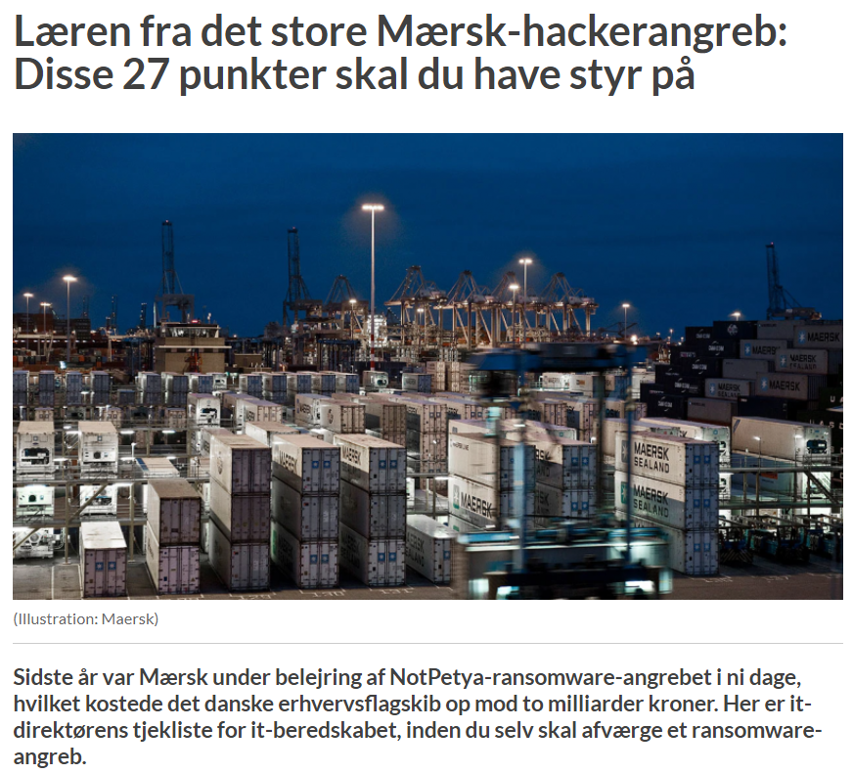
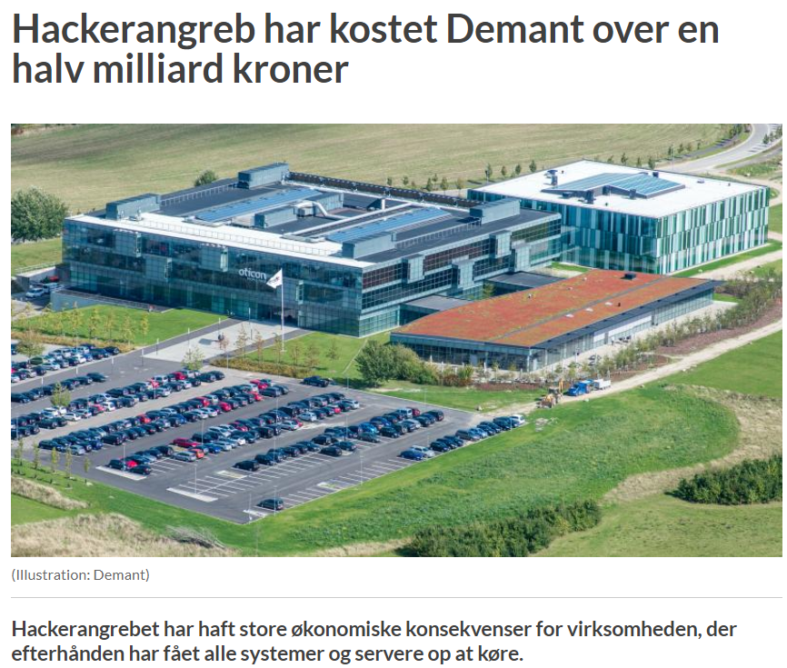
Hvorfor skal I vide noget om standarder for cyber- og informationssikkerhed?

Slide 24
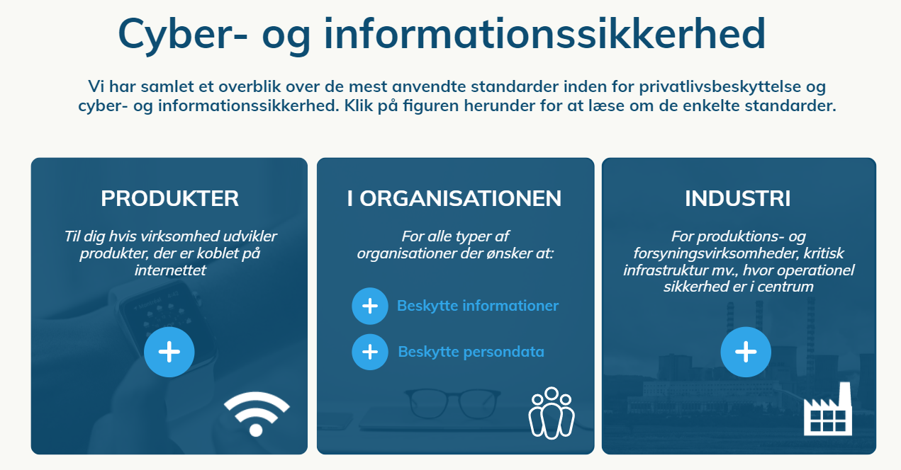
Se mere her: https://www.ds.dk/da/om-standarder/cyber-og-informationssikkerhedsstandarder

Slide 25


Dansk Standards udvalg for cyber- og informationssikkerhed er med til at skrive fremtidens standarder for cyber- og informationssikkerhed
Åbent for alle interesserede
Beslutter den danske holdning
Sikrer, at de danske interesser bliver varetaget på den internationale bane
Bidrager til at definere fremtidens markedskrav
Udvalget består af 30+ medlemmer fra:
Advokatfirmaet Poul Schmith, Kammeradvokaten - Alexandra Instituttet – Andersen’s L-service - Center for Cybersikkerhed - Danfoss - Danske Fragtmænd - Danske Handicaporganisationer – Det Nationale Sorgcenter - Digitaliseringsstyrelsen - Fingerprint Cards - Force Technology – Foss –Global Connect - Grundfos - IPW Systems – Itelligence - Krog Sejerø - Københavns Universitet - Maxsyt Technologies - PNA Card Service - QualiWare - REVI-IT – Sundhedsdatastyrelsen – Timmig Office Backup - UL International Demko - Vangsaa Consult – Velux
Læs mere om udvalget på ds.dk/s-441
Internationalt
Biometrics
Europæisk
Cybersecurity and Data Protection
Personal identification and related personal devices with secure element, systems, operations and privacy in a multi sectorial environment
Cloud Computing and Distributed Platforms
Telecommunications and information exchange between systems
Cards and security devices for personal identification
Information Security, Cybersecurity and Privacy Protection
Internet of Things
Notes:
Hvis I gerne vil have mulighed for at påvirke fremtidens markedskrav, og kontinuerligt være på forkant med udvikling, så vil det måske også være interessant for jer at deltage i standardiseringsarbejde.

Slide 26

Mere om standarder
www.ds.dk/da/om-standarder/uddannelse-og-forskning

